Slide 1
О предупреждении пожаров и чрезвычайных ситуаций в жилом фонде и природных экосистемах Минской области

Slide 2
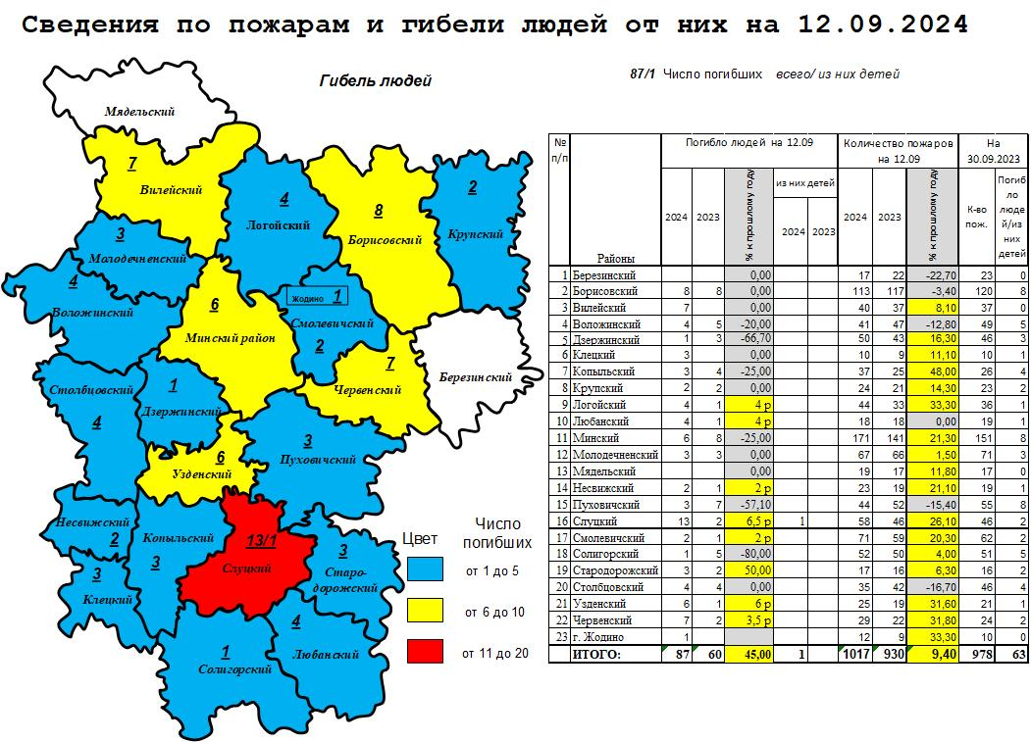

Slide 3
79,2% пожаров и 97,7% погибших - в жилом секторе

Slide 4
Основные причины пожаров

Slide 5
Основные причины гибели людей от пожаров

Slide 7
Сводная таблица ликвидации лесных и торфяных пожаров, загораний травы и кустарников c 01.01.2024 по 13.09.2024 в сравнении с аналогичным периодом прошлого года
Регион | Период | Количество пожаров
 |  | Всего | S (Га) | Лесных |  |  | Торфяных |  |  | Трава (кустарник)
 |  |  |  | Всего | %, в | S (Га) | Всего | %, в | S (Га) | Всего | %, в | S (Га)
Всего по республике | 2023 | 3134 | 557 | 566 | 18,1 | 259,8 | 82,0 | 2,6 | 9,5 | 2486,0 | 79,3 | 288,0
 | 2024 | 2730 | 598 | 360 | 13,2 | 295,4 | 65,0 | 2,4 | 22,4 | 2305,0 | 84,4 | 280,2
 | %, р. | -12,9 | 7,3 | -36,4 |  | 13,7 | -20,7 |  | 2,4 р | -7,3 |  | -2,7
Брестская область | 2023 | 463 | 67,7 | 96 | 20,7 | 31,4 | 8 | 1,7 | 0,2 | 359 | 77,5 | 36,1
 | 2024 | 672 | 136,6 | 115 | 17,1 | 81,8 | 22 | 3,3 | 2,9 | 535 | 79,6 | 51,9
 | %, р. | 45,1 | 2 р | 19,8 |  | 2,6 р | 2,8 р |  | 14,5 р | 49,0 |  | 43,8
Витебская область | 2023 | 222 | 93,2 | 57 | 25,7 | 39,6 | 12 | 5,4 | 3,9 | 153 | 68,9 | 49,7
 | 2024 | 98 | 17,6 | 13 | 13,3 | 10,0 | 0 | 0,0 | 0,0 | 85 | 86,7 | 7,6
 | %, р. | -55,9 | -81,1 | -77,2 |  | -74,7 | -100,0 |  | -100,0 | -44,4 |  | -84,7
Гомельская область | 2023 | 440 | 107,5 | 103 | 23,4 | 39,1 | 32 | 7,3 | 3,5 | 305 | 69,3 | 64,8
 | 2024 | 562 | 199,3 | 86 | 15,3 | 82,8 | 21 | 3,7 | 16,9 | 455 | 81,0 | 99,5
 | %, р. | 27,7 | 85,4 | -16,5 |  | 2,1 р | -34,4 |  | 4,8 р | 49,2 |  | 53,5
Гродненская область | 2023 | 397 | 61,3 | 73 | 18,4 | 15,8 | 0 | 0,0 | 0,0 | 324 | 81,6 | 45,5
 | 2024 | 229 | 108,3 | 40 | 17,5 | 80,9 | 2 | 0,9 | 0,0 | 187 | 81,7 | 27,3
 | %, р. | -42,3 | 76,7 | -45,2 |  | 5,1 р | 0,0 |  | 0,0 | -42,3 |  | -40,0
Минск (город) | 2023 | 61 | 0,7 | 0 | 0,0 | 0,0 | 0 | 0,0 | 0,0 | 61 | 100,0 | 0,7
 | 2024 | 14 | 0,1 | 0 | 0,0 | 0,0 | 0 | 0,0 | 0,0 | 14 | 100,0 | 0,1
 | %, р. | -77,0 | -85,7 | 0,0 |  | 0,0 | 0,0 |  | 0,0 | -77,0 |  | -85,7
Минская область | 2023 | 1101 | 43,6 | 163 | 14,8 | 25,4 | 28 | 2,5 | 0,7 | 910 | 82,7 | 17,6
 | 2024 | 757 | 34,5 | 58 | 7,7 | 20,8 | 19 | 2,5 | 2,5 | 680 | 89,8 | 11,2
 | %, р. | -31,2 | -20,9 | -64,4 |  | -18,1 | -32,1 |  | 3,6 р | -25,3 |  | -36,4
Могилевская область | 2023 | 450 | 183,2 | 74 | 16,4 | 108,4 | 2 | 0,4 | 1,3 | 374 | 83,1 | 73,6
 | 2024 | 398 | 101,7 | 48 | 12,1 | 19,1 | 1 | 0,3 | 0,0 | 349 | 87,7 | 82,6
 | %, р. | -11,6 | -44,5 | -35,1 |  | -82,4 | -50,0 |  | -100,0 | -6,7 |  | 12,2

Slide 8
Алгоритм организации деятельности субъектов профилактики правонарушений по предупреждению правонарушений, способствующих гибели людей от внешних причин в жилищном фонде
Организация взаимодействия
В деятельности участвуют:
местные исполнительные и распорядительные органы
органы по труду, занятости и социальной защите, территориальные центры социального обслуживания населения
органы внутренних дел
органы и подразделения по чрезвычайным ситуациям
орган государственного энергетического и газового надзора, энерго- и газоснабжающие организации;
органы управления здравоохранением, государственные организации здравоохранения
структурные подразделения областного, районных, городских исполнительных комитетов, осуществляющие государственно-властные полномочия в сфере образования, учреждения образования
уполномоченное лицо по управлению общим имуществом совместного домовладения, а также товарищества собственников и организации застройщиков, осуществляющие обслуживание жилых домов самостоятельно
каждый из субъектов профилактики в рамках своей компетенции обязан выявлять причины и условия, способствующие совершению правонарушений, принимать меры, направленные на их устранение, а также осуществлять анализ проводимой работы
организацию взаимодействия субъектов профилактики правонарушений, осуществляют облисполком, районные и Жодинский городской исполнительные комитеты городские, поселковые, сельские исполнительные комитеты

Slide 9
Алгоритм организации деятельности субъектов профилактики правонарушений по предупреждению правонарушений, способствующих гибели людей от внешних причин в жилищном фонде
Координация деятельности заключается в следующем:
1. Информирование субъектов профилактики правонарушений, иных заинтересованных о проблемных вопросах.
2. Выработка и реализация совместных профилактических мероприятий.
3. Внесение предложений в местные исполнительные и распорядительные органы о необходимости рассмотрения проблемных вопросов на заседаниях (совещаниях).

Slide 10
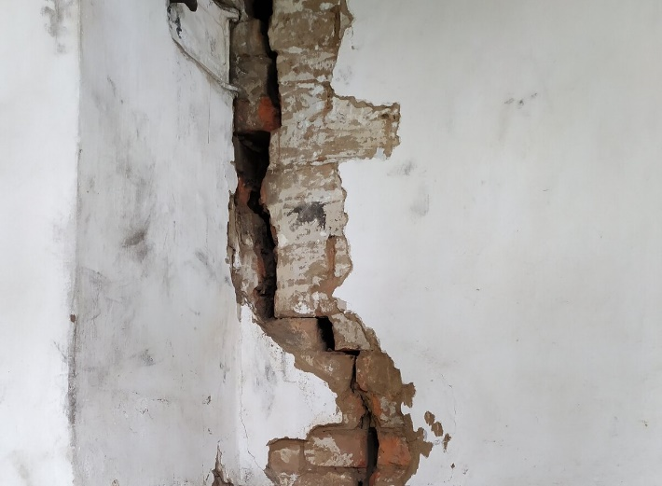
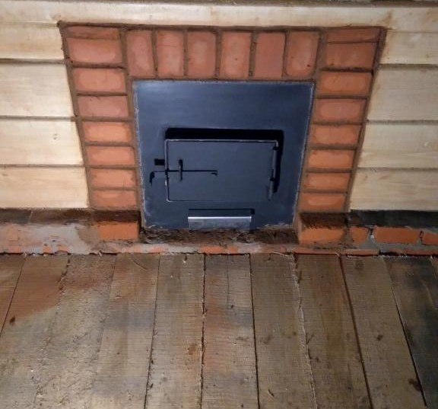
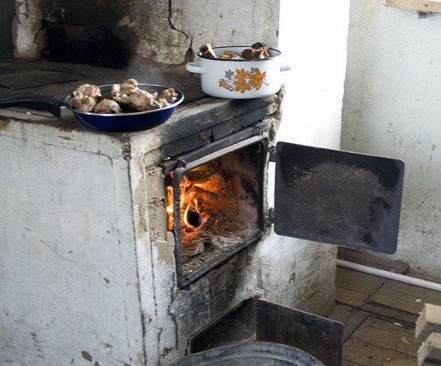
Критерии и признаки небезопасных условий проживания граждан в жилищном фонде
Признаки несоответствия установленным требованиям устройства и эксплуатации печи
имеется сквозная трещина в печи
участок пола из горючих материалов (доска, паркет и другое) перед топочным отверстием печи не защищен негорючим материалом (металлический лист, плитка и т.д.)
топочная дверца печи неисправна (не закрывается)

Slide 11
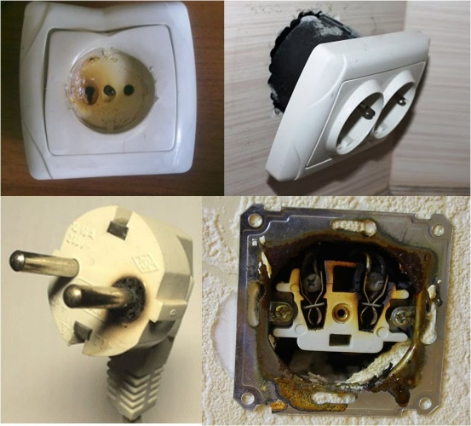
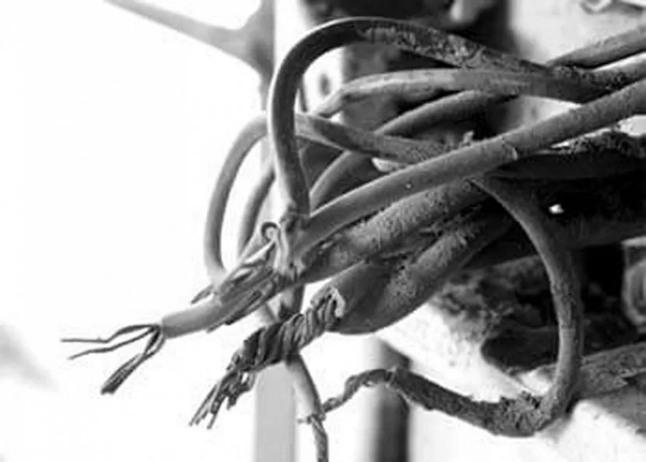
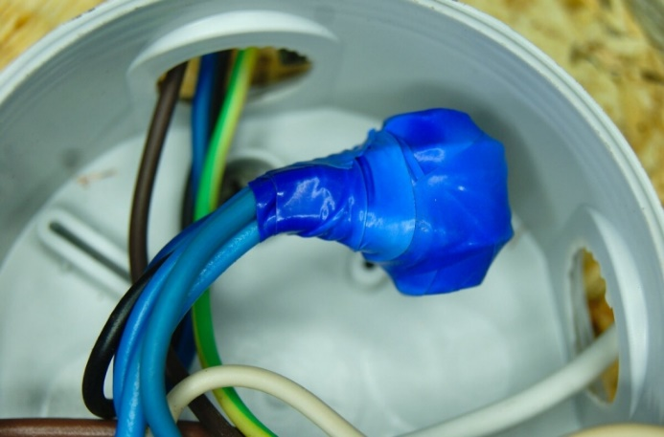
Критерии и признаки небезопасных условий проживания граждан в жилищном фонде
Признаки несоответствия электрических сетей и (или) электрооборудования требованиям, предъявляемым к их устройству и (или) эксплуатации
допускается эксплуатация выключателей и розеток, в том числе на удлинителях, без корпусов, корпусы имеют повреждения (оплавлены, расколоты)
эксплуатируются оголенные или имеющие повреждения электрические провода, кабели (следы оплавления, трещины
соединение проводов, кабелей, расположенных в видимой части помещения, выполнено методом скрутки

Slide 12
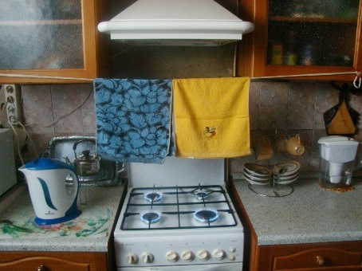
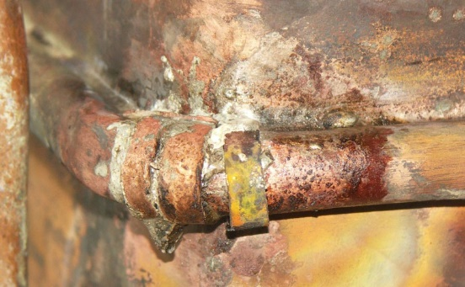
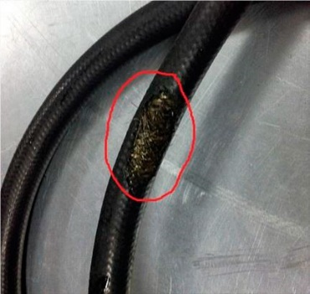
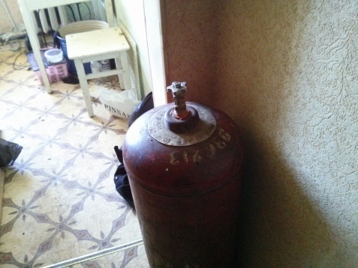
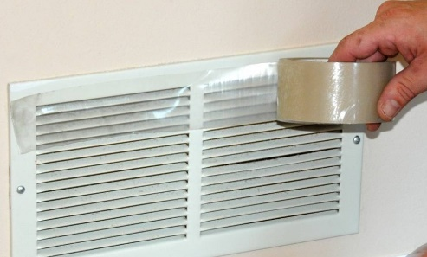
Критерии и признаки небезопасных условий проживания граждан в жилищном фонде
Признаки несоответствия установленного газового оборудования, вводных, внутренних газопроводов требованиям, предъявляемым к их устройству и (или) эксплуатации
сушка вещей осуществляется над пламенем горелок газовой плиты
имеются следы сквозной коррозии, механические повреждения газового оборудования
имеются механические повреждения присоединительного гибкого шланга (перегибы, порезы, сквозные трещины и (или) протертости)
допускается хранение газовых баллонов в неподключенном состоянии
вентиляционная решетка, расположенная в видимой части помещения, закрыта (заклеена) посторонними предметами

Slide 13
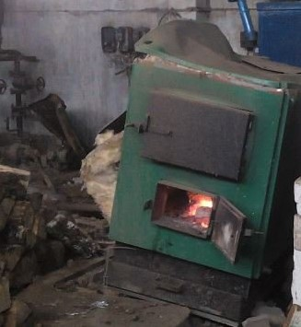
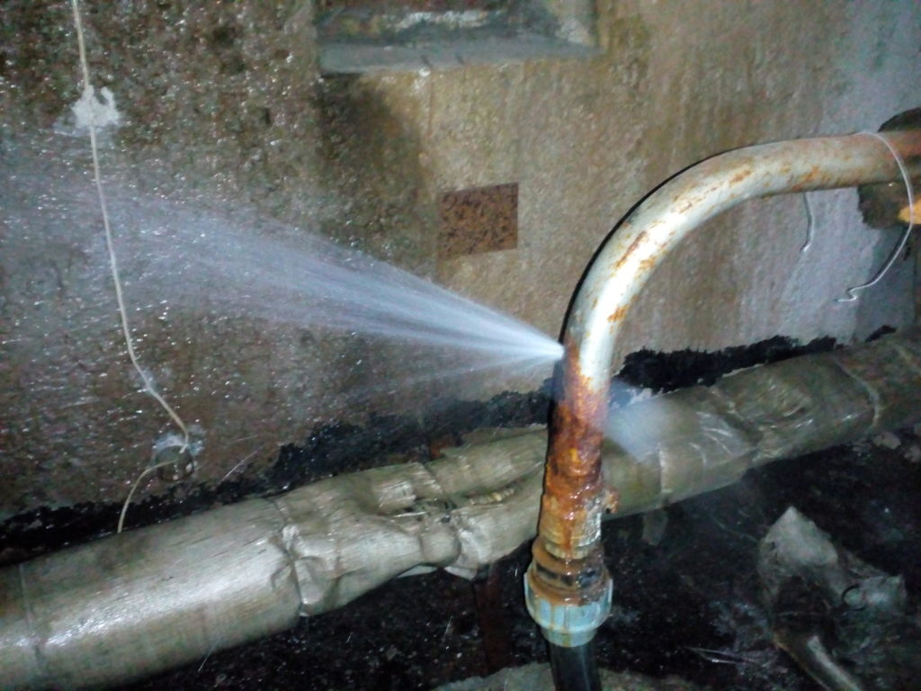
Критерии и признаки небезопасных условий проживания граждан в жилищном фонде
Признаки несоответствия установленных теплоустановок требованиям, предъявляемым к их устройству и (или) эксплуатации
имеется механическое повреждение корпуса котла
имеется течь из котла

Slide 14
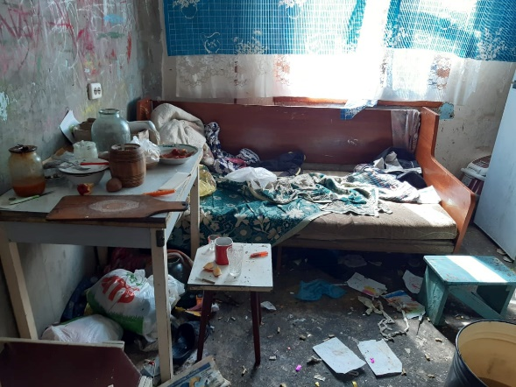
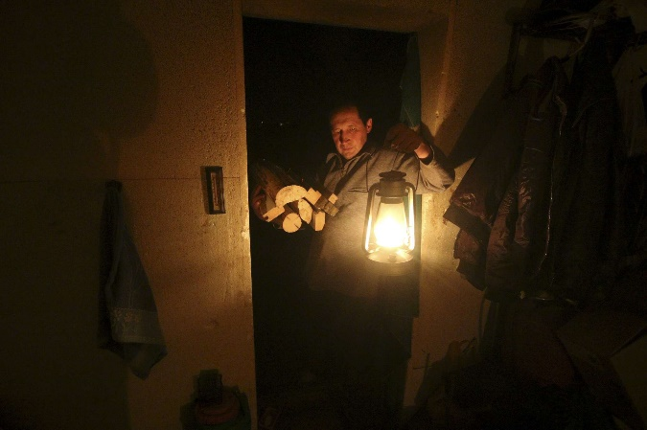
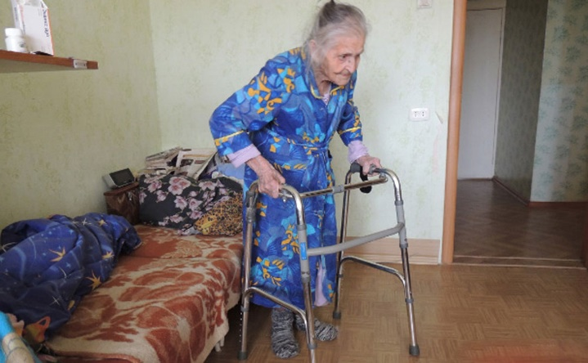
Критерии и признаки небезопасных условий проживания граждан в жилищном фонде
Условия проживания граждан
антисанитарное состояние жилья
домовладение (квартира) отключено от электроснабжения
неспособность граждан к самообслуживанию

Slide 15
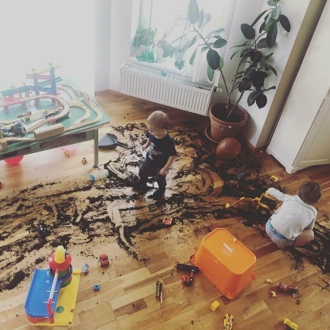
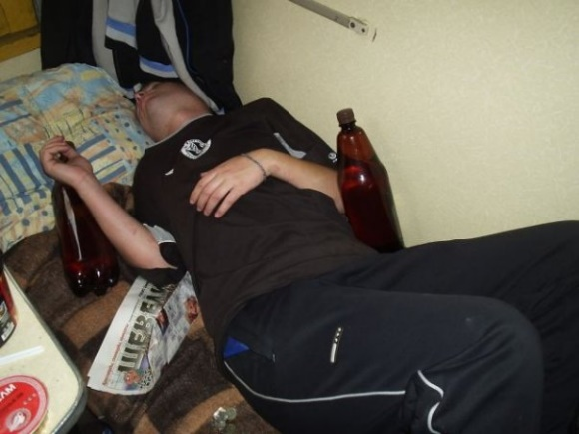
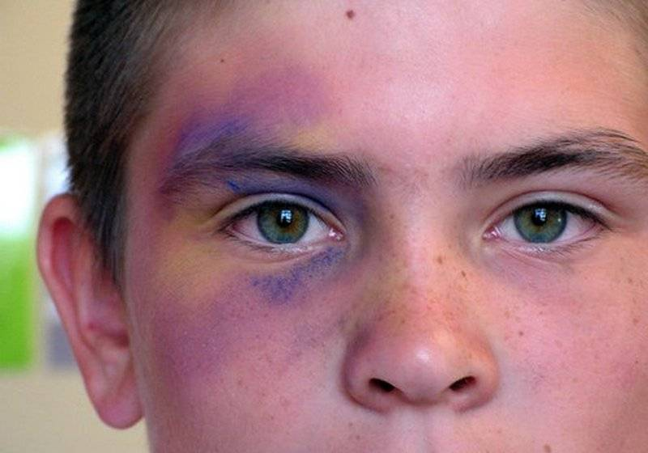
Критерии и признаки небезопасных условий проживания граждан в жилищном фонде
Условия проживания граждан
наличие в доме детей дошкольного возраста без присмотра
наличие видимых признаков нахождения граждан в состоянии алкогольного и (или) наркотического опьянения
наличие видимых признаков телесных повреждений у проживающих граждан, полученных в результате противоправных действий

Slide 16
Алгоритм организации деятельности субъектов профилактики правонарушений по предупреждению правонарушений, способствующих гибели людей от внешних причин в жилищном фонде
Если выявлены критерии и признаки небезопасных условий проживания граждан в жилищном фонде необходимо в течение 5 рабочих дней проинформировать субъект профилактики правонарушений для принятия мер
Субъект профилактики правонарушений, получивший информацию о выявленных критериях и признаках обязан в течение 10 рабочих дней, следующих за днем поступления информации, с выходом на место
(при необходимости) изучает данную информацию и принимает меры в пределах компетенции

Slide 17
Пожарно-профилактическая работа
Органами и подразделениями по чрезвычайным ситуациям проведены смотры противопожарного состояния более 110 тыс. домовладений (квартир) граждан.
Субъектами профилактики проведены обследования более 728 тыс. домовладений (квартир) граждан.
В рамках проводимых профилактических мероприятий отдельное внимание уделено противопожарному состоянию домовладений и квартир граждан, нуждающихся в дополнительной социальной защите (одинокие, одиноко проживающие престарелые граждане, инвалиды, ветераны и участники ВОВ, многодетные семьи, семьи, в которых дети признаны находящимися в социально опасном положении).

Slide 18
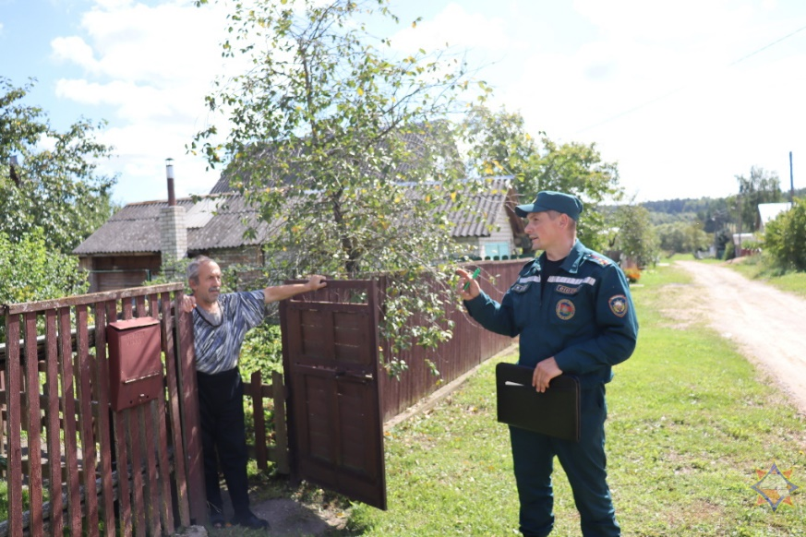
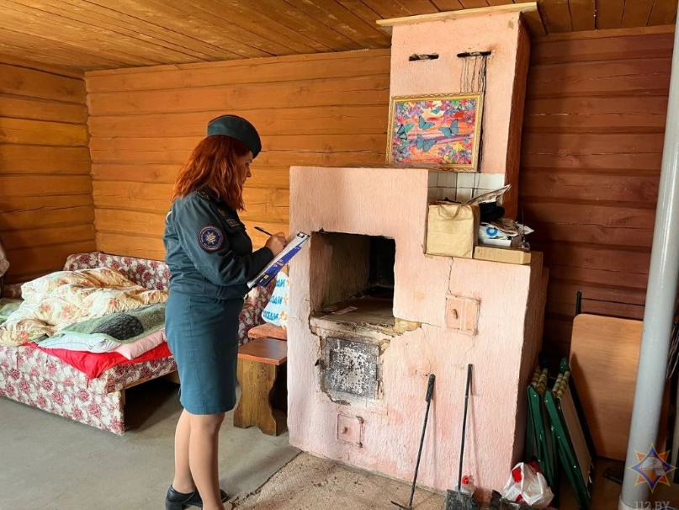
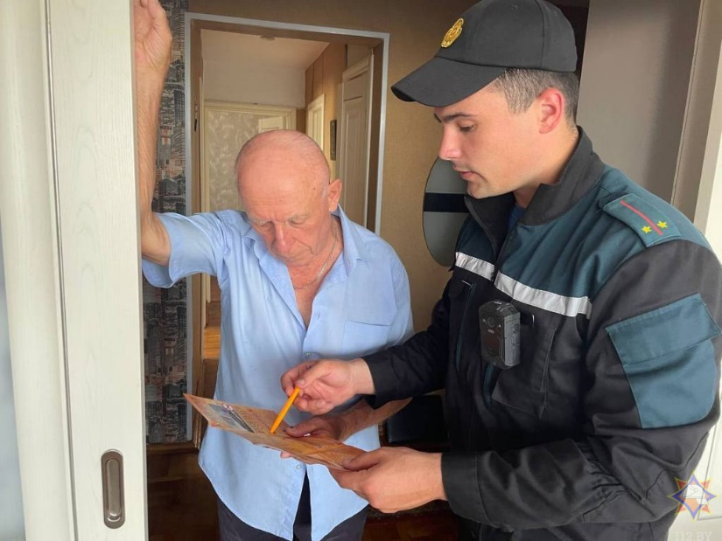
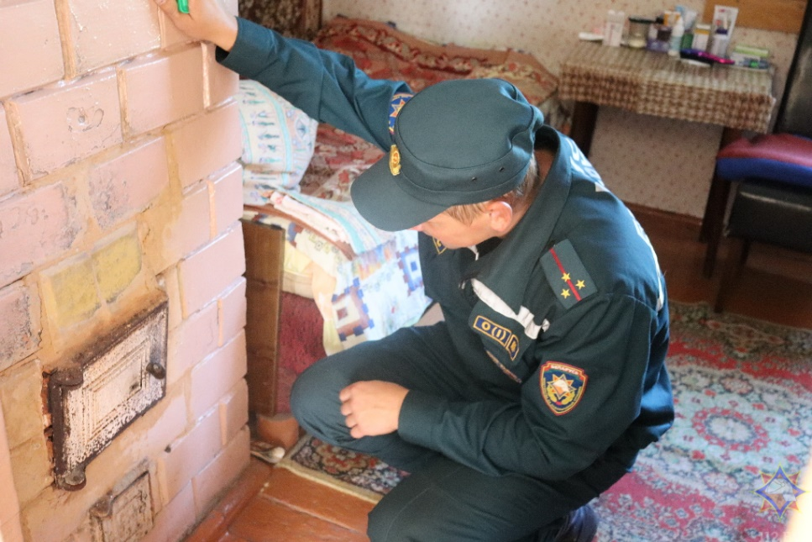
Профилактическая деятельность в жилом секторе

Slide 19
Проведены ремонты отопительных печей в 356 домовладениях, электропроводки в 181 домовладении, установлены АПИ в более чем 4 тыс. домовладениях (квартирах), в 205 домовладениях (квартирах) выполнены работы по установке и объединению АПИ в сеть (либо выводу сигнала на СЗУ)

Slide 20
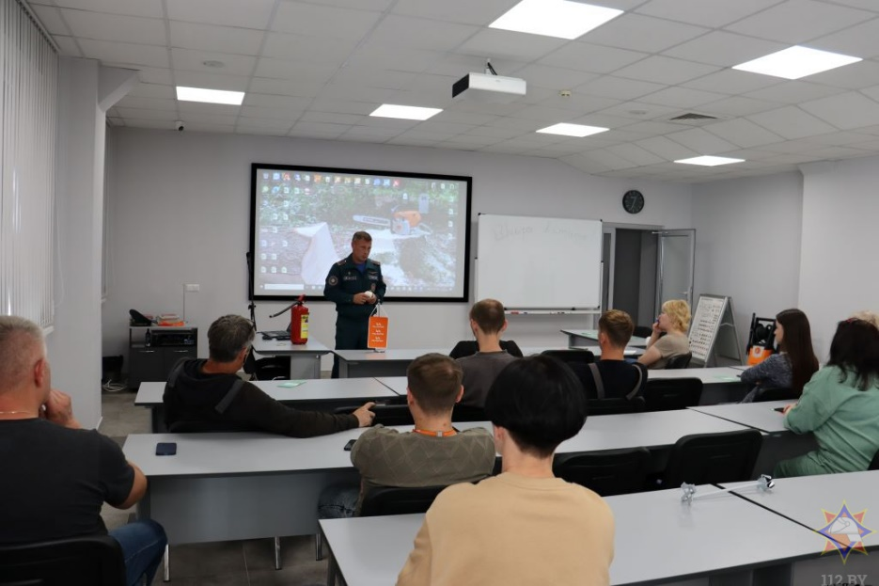
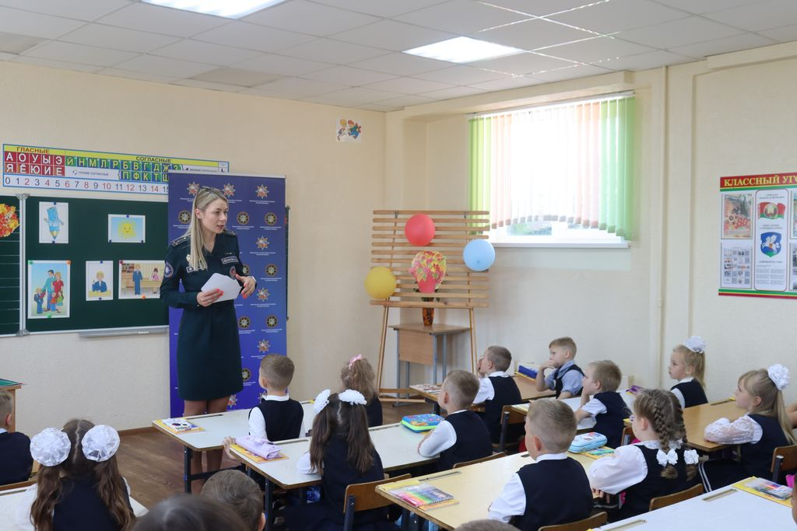
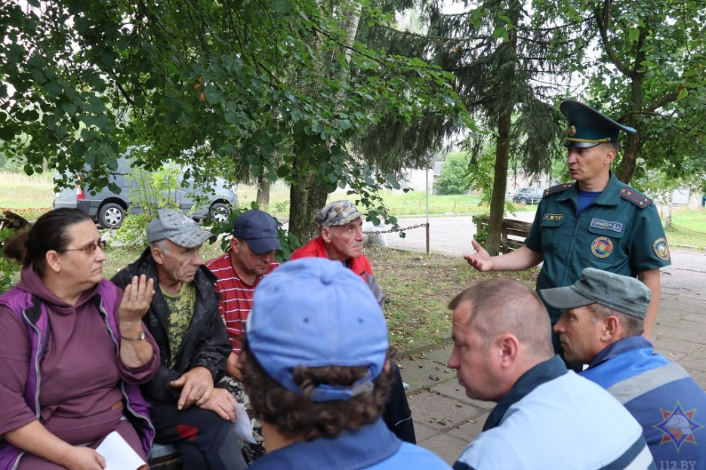
Сельские сходы, выступления в трудовых коллективах и на родительских собраниях

Slide 21
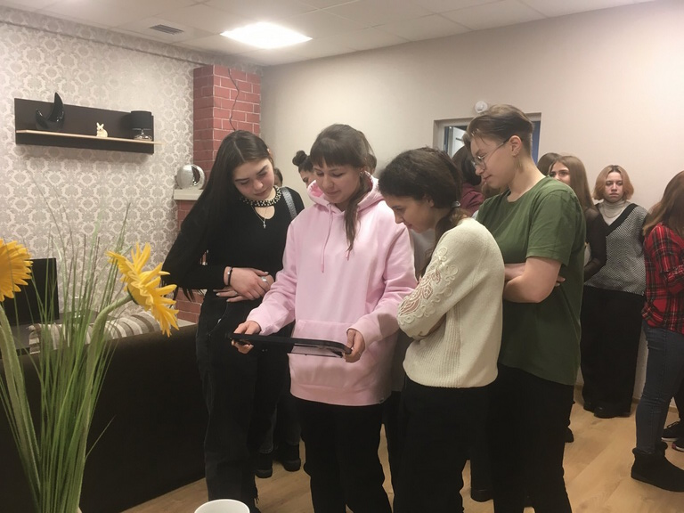
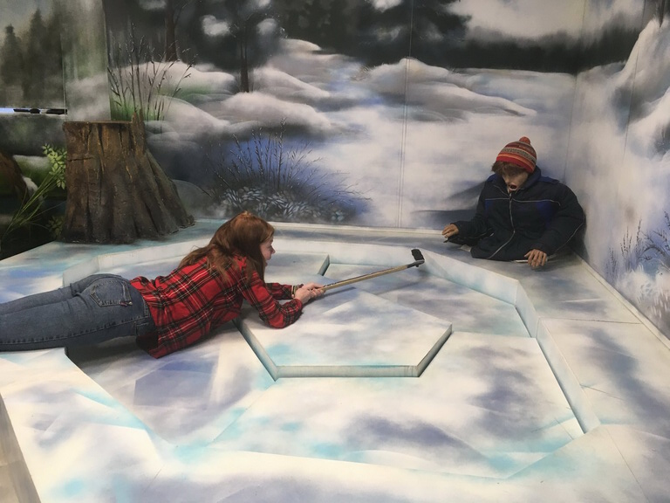
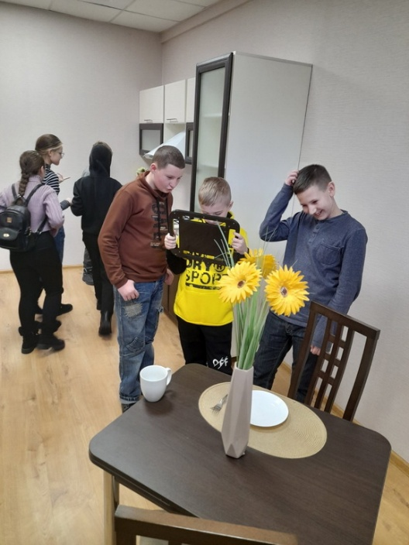
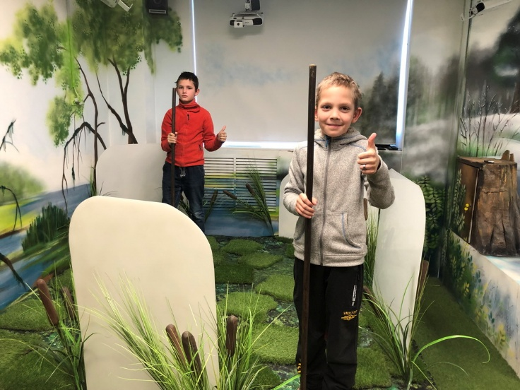
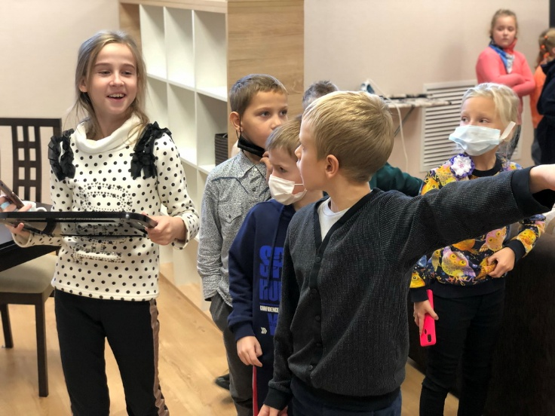
Центр безопасности Минской области

Slide 22
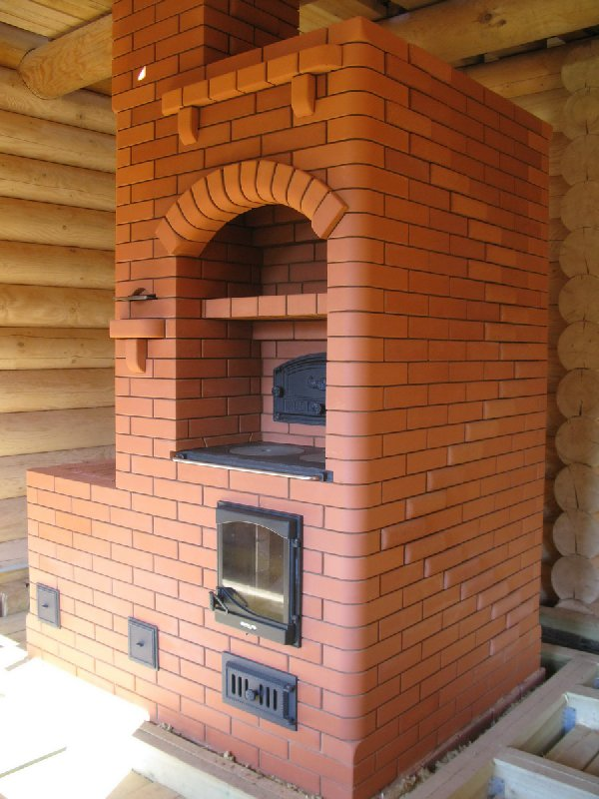
БЕЗОПАСНОСТЬ ПЕЧНОГО ОТОПЛЕНИЯ
Между стенками печи и деревянными конструкциями должен оставаться воздушный промежуток размером не менее 10 см – отступка.
Печь и дымовая труба в местах соединения с деревянными перекрытиями должны иметь утолщения кирпичной кладки не менее 38 см – разделку.
Чтобы своевременно обнаружить появление трещин, дымоход должен быть побелен. Не реже одного раза в месяц дымоход необходимо очищать от сажи.
Следует предусмотреть защиту пола у топки печи негорючим материалом размером 50х70см.
Топить печь рекомендуется 2-3 раза в день не более 1,5ч, чтобы избежать перекала. Топку прекращайте за 2 часа до сна – дрова успеют перегореть и можно будет закрыть дымоход.
Не используйте для растопки горючие жидкости. Не оставляйте открытыми топочные дверцы и топящуюся печь без присмотра.

Slide 23
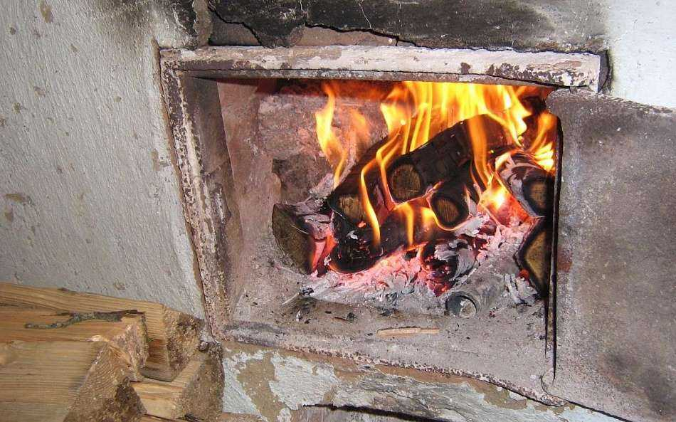
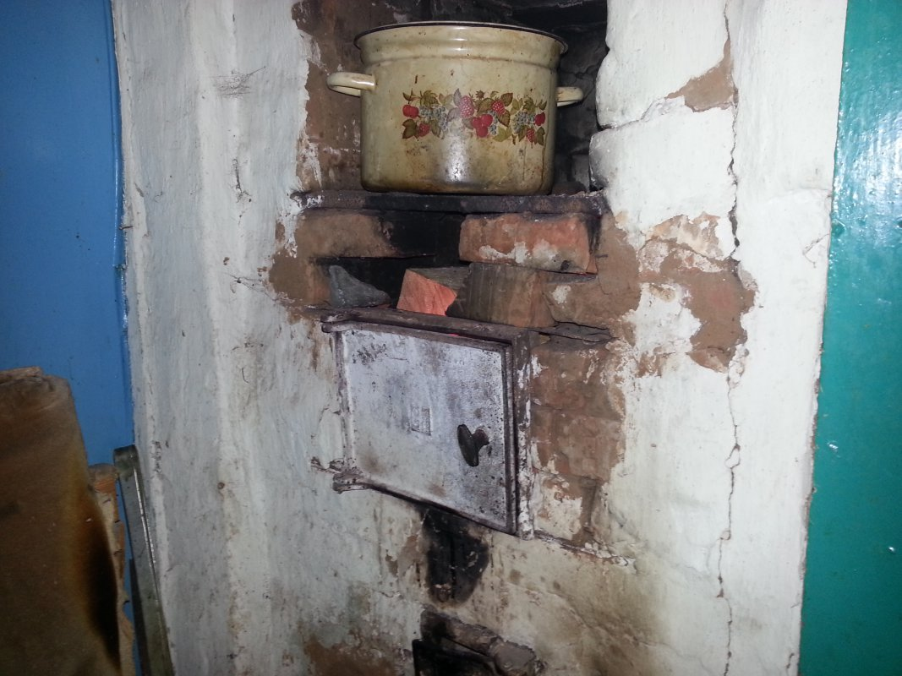
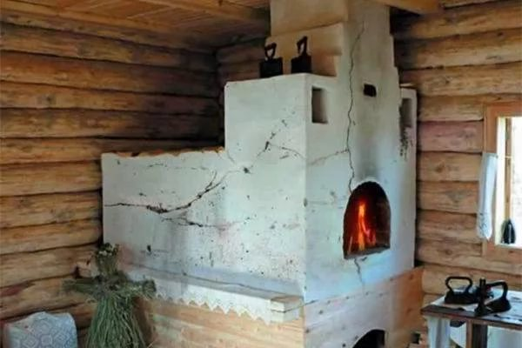
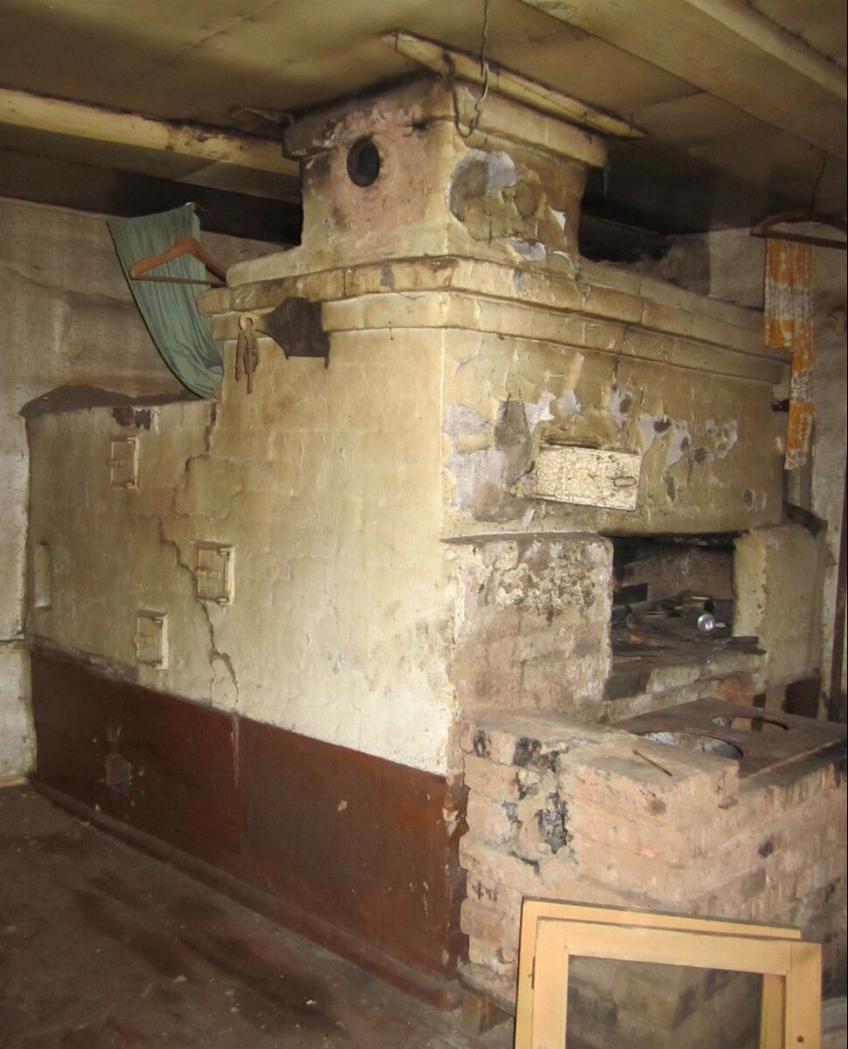

Slide 24
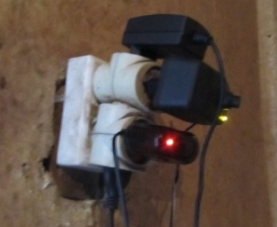
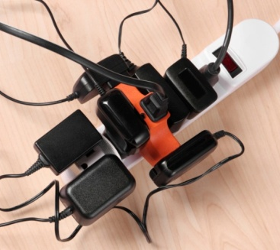
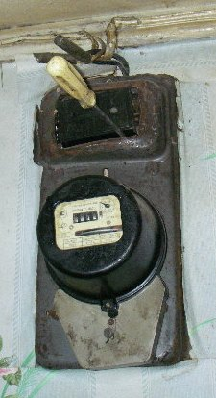
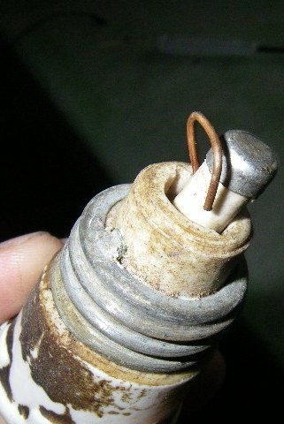
БЕЗОПАСНОСТЬ ЭКСПЛУАТАЦИИ ЭЛЕКТРООБОРУДОВАНИЯ
Запрещается
Перегружать электрические сети, эксплуатировать провода и кабели с поврежденной изоляцией.
Применять в аппаратах защиты электросетей некалиброванные плавкие вставки (скрутки, проволоки, «жучки»).
Пользоваться самодельными и неисправными электронагревательными приборами, оставлять включенные электроприборы без присмотра.
Пользоваться электроприборами
во время грозы.

Slide 25
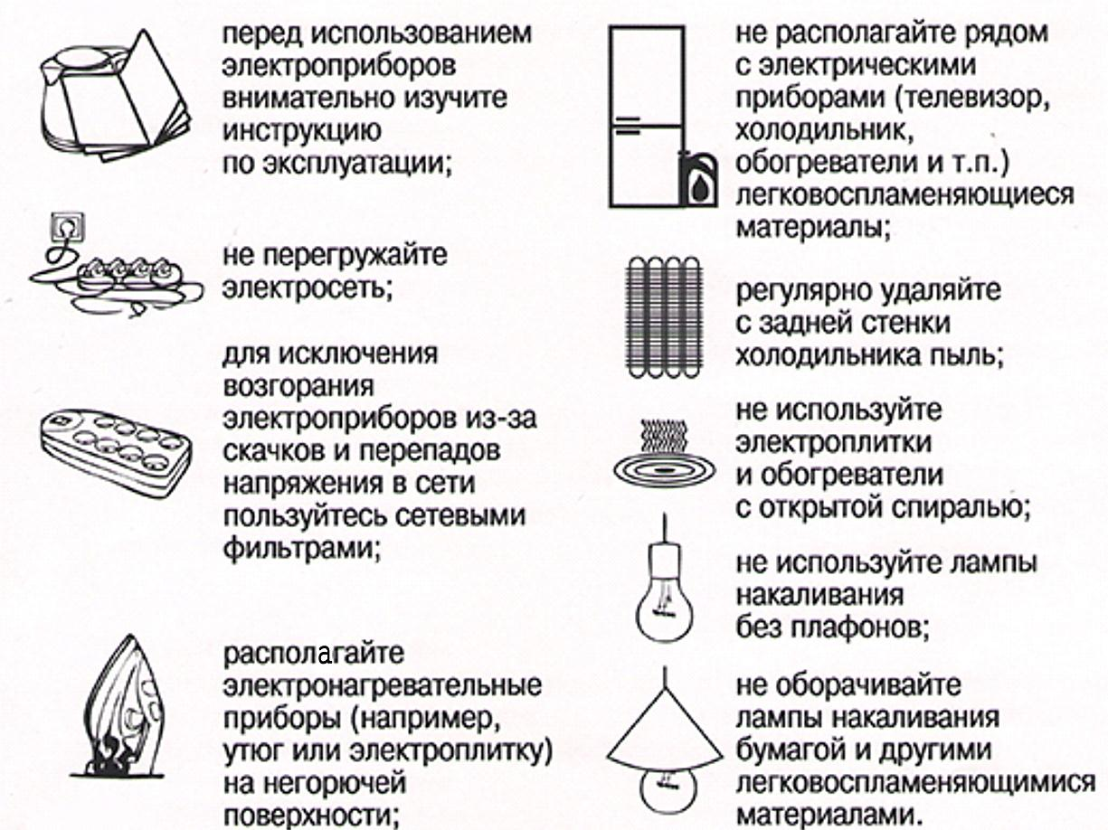
БЕЗОПАСНОСТЬ ЭКСПЛУАТАЦИИ ЭЛЕКТРООБОРУДОВАНИЯ
Перед использованием электроприборов внимательно изучите инструкцию по эксплуатации.
Электросети должны быть оборудованы автоматическими устройствами защиты (автоматические выключатели и предохранители).
Регулярно удаляйте с задней стенки холодильника и телевизора накопившуюся пыль.
Рекомендации
МЧС Беларуси
помощь рядом

Slide 26
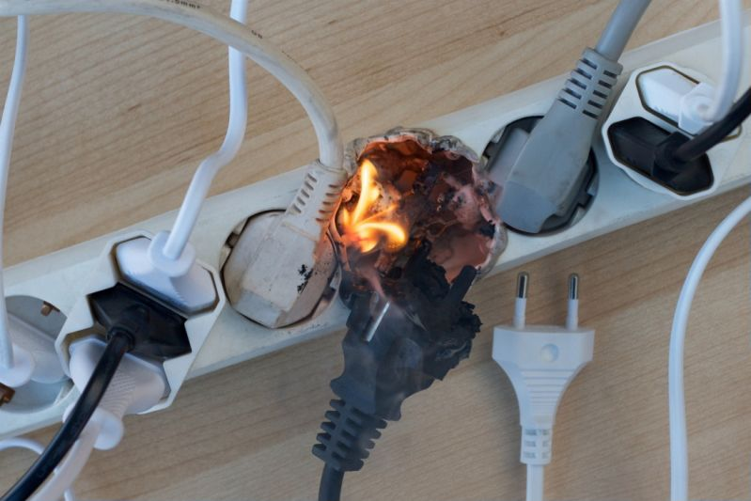
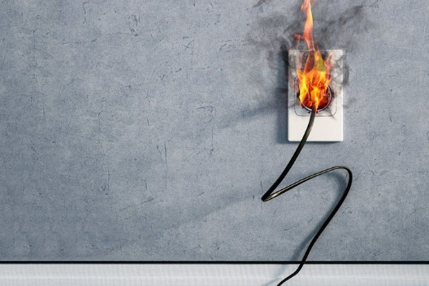
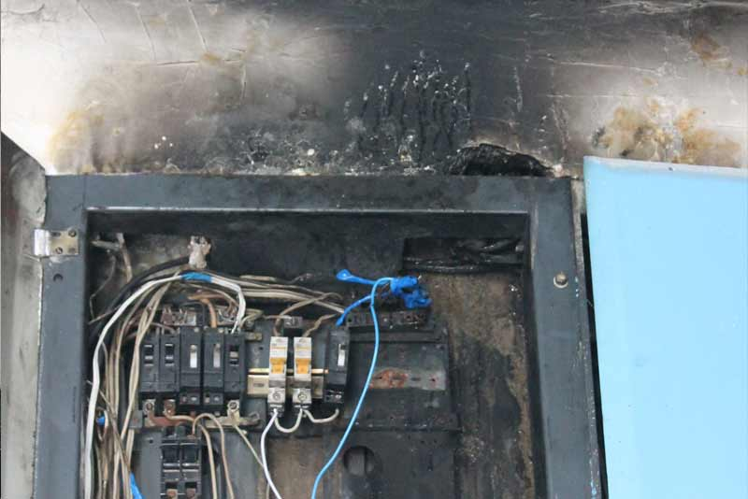
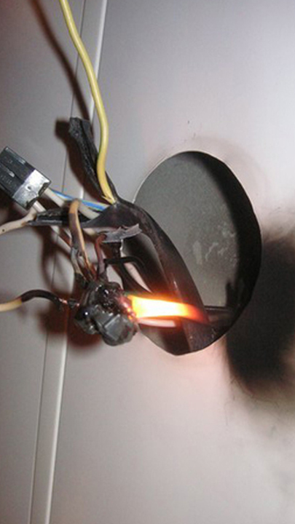

Slide 27
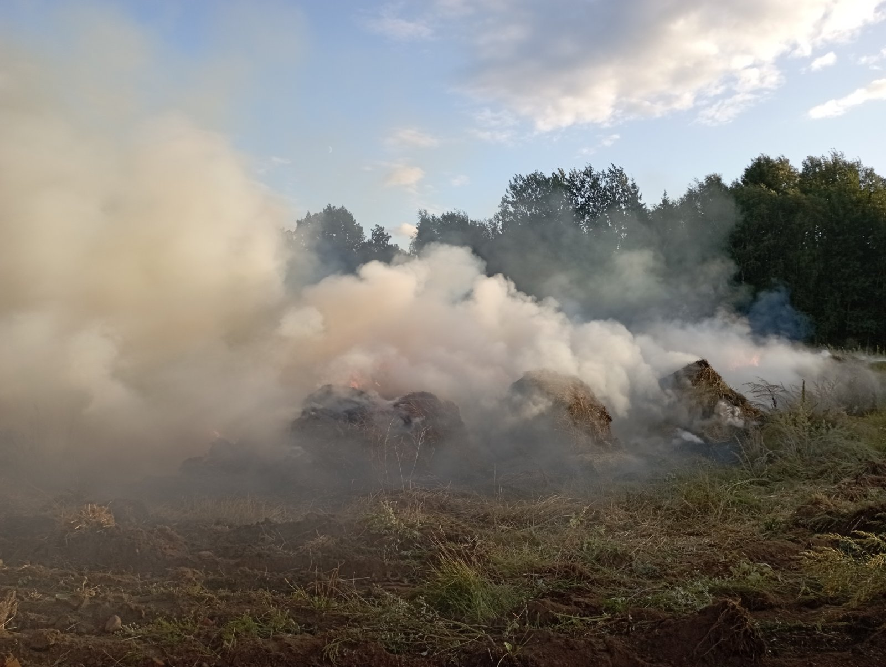
О пожаре 11.08.2024 в Слуцком районе с гибелью несовершеннолетнего

Slide 28
Более 200 пожаров ежегодно происходят по причине ДЕТСКОЙ ШАЛОСТИ С ОГНЕМ
ЗАПРЕЩАЕТСЯ
В соответствии со
ст.159 УК
оставление детей в опасности является уголовно наказуемым деянием
Оставлять спички и зажигалки в доступных для детей местах.
Разрешать детям пользоваться самостоятельно газовыми и электрическими приборами.
Поручать детям следить за топящимися печами
Детская шалость с огнем является одной из самых ужасных причин возникновения пожаров. По этой причине погибает около 80% детей и, как правило, в эти моменты дети находятся без присмотра взрослых.

Slide 29
5 шагов спасения
Звоните 101
Попытайтесь потушить самостоятельно
Выведите детей и пожилых людей
Плотно закройте окна и двери
Покиньте помещение ползком, дышите через мокрую ткань

Slide 30
ЧТО НЕЛЬЗЯ делать
при пожаре в доме (квартире)
1
Бороться с пламенем развившегося пожара самостоятельно, не вызвав пожарных
2
Пытаться выйти через задымленный коридор или лестницу
3
Опускаться по водосточным трубам и стоякам, прыгать из окна
4
Открывать окна
5
ПАНИКОВАТЬ

Slide 31
Автономный пожарный АПИ ИЗВЕЩАТЕЛЬ
Принцип работы извещателя:
С помощью чувствительных элементов прибор реагирует даже на малейшую концентрацию дыма.
АПИ подает звуковой сигнал, способный разбудить даже спящего человека
Позволяет обнаружить опасность в кратчайшие сроки и принять все возможные меры по защите семьи и имущества от пожара.

